Slide 1
Turyn
Wykonała: Kasia Nowakowska

Slide 2
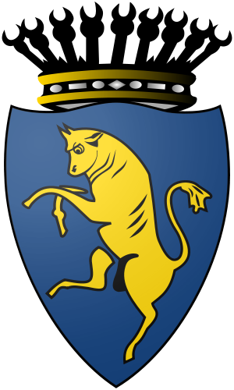
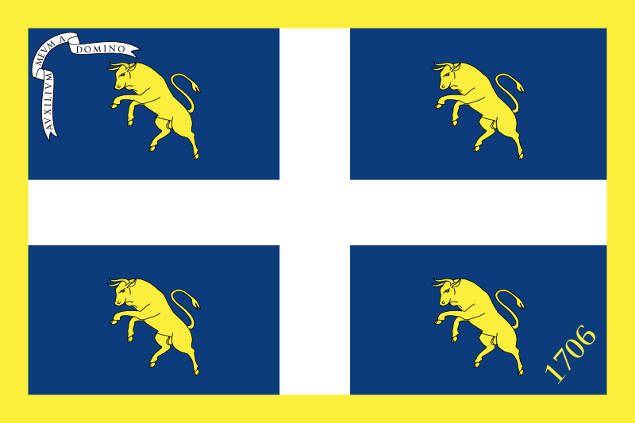
Miasto w północno-zachodnich Włoszech,
przy ujściu rzeki Dora Riparia do rzeki Pad,
na przedgórzu Alp Zachodnich. Jest stolicą
prowincji Piemont. Turyn jest głównym
ośrodkiem gospodarczo-kulturalnym
północnych Włoch.

Slide 3
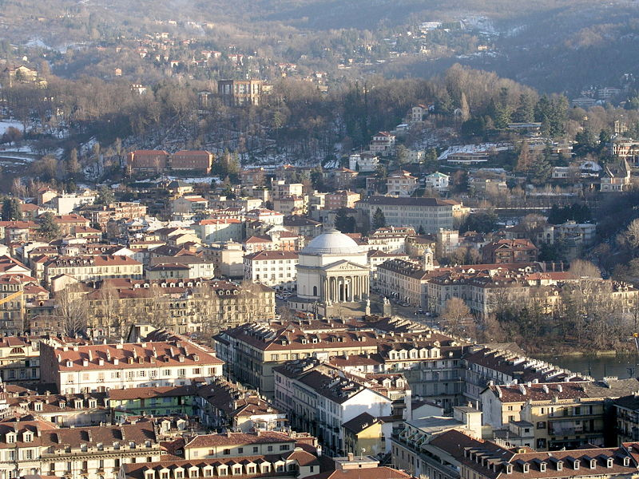
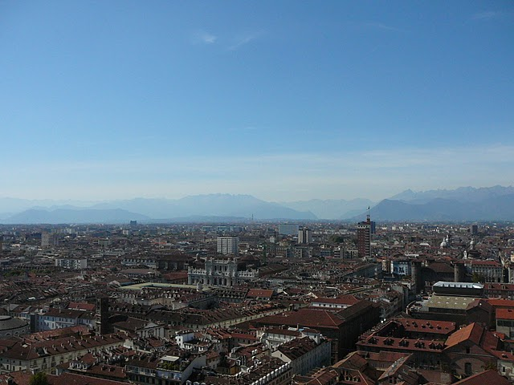
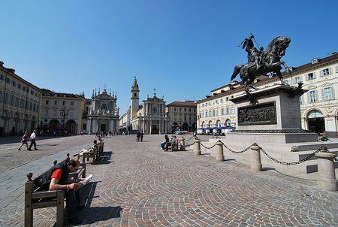

Slide 4
Piazza San Carlo
Piazza San Carlo - plac ten uznawany jest za
najpiękniejszy w całym kraju, czasem określa
się go jako „bijące serce” Piemontu. Plac ma
168 m długości i 76 m szerokości, dawniej
nosił nazwę Piazza Reale, a w okresie
napoleońskim Place Napoléon. W 1618 roku
został poświęcony Św. Karolowi
Boromeuszowi. Obecny wygląd placu zaprojektowany
został przez Charlesa Castellamone w XVII wieku.

Slide 5
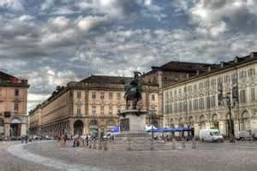
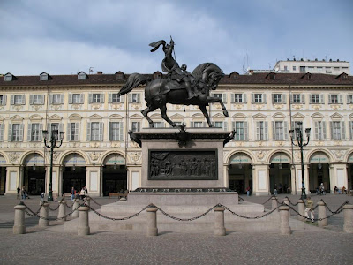

Slide 6
Katedra Turyńska
Katedra Turyńska i kaplica Świętego Całunu-
katedra została wybudowana w XV wieku, w
stylu renesansowym, zaprojektował ją Meo
del Caprino. Wewnątrz znajduje się kaplica
Świętego Całunu, która jest dziełem Guarina
Guariniego. Od 1578 roku w kaplicy tej
przechowywana jest jedna z najistotniejszych
relikwii chrześcijaństwa - płótno, na którym
odbita jest prawdopodobnie twarz
Chrystusa.

Slide 7
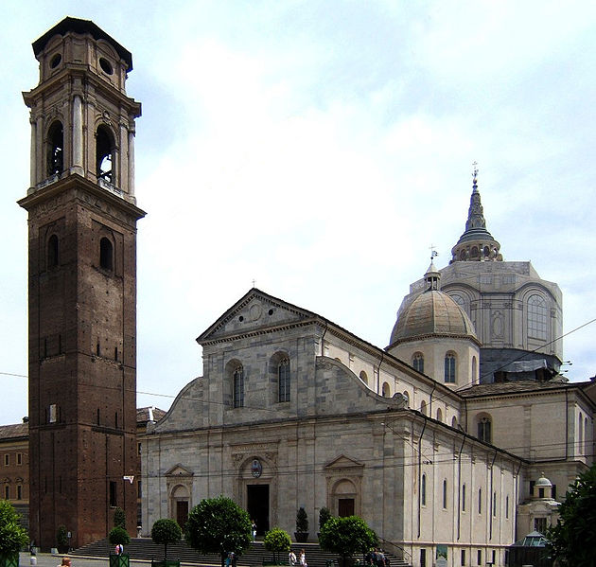

Slide 8
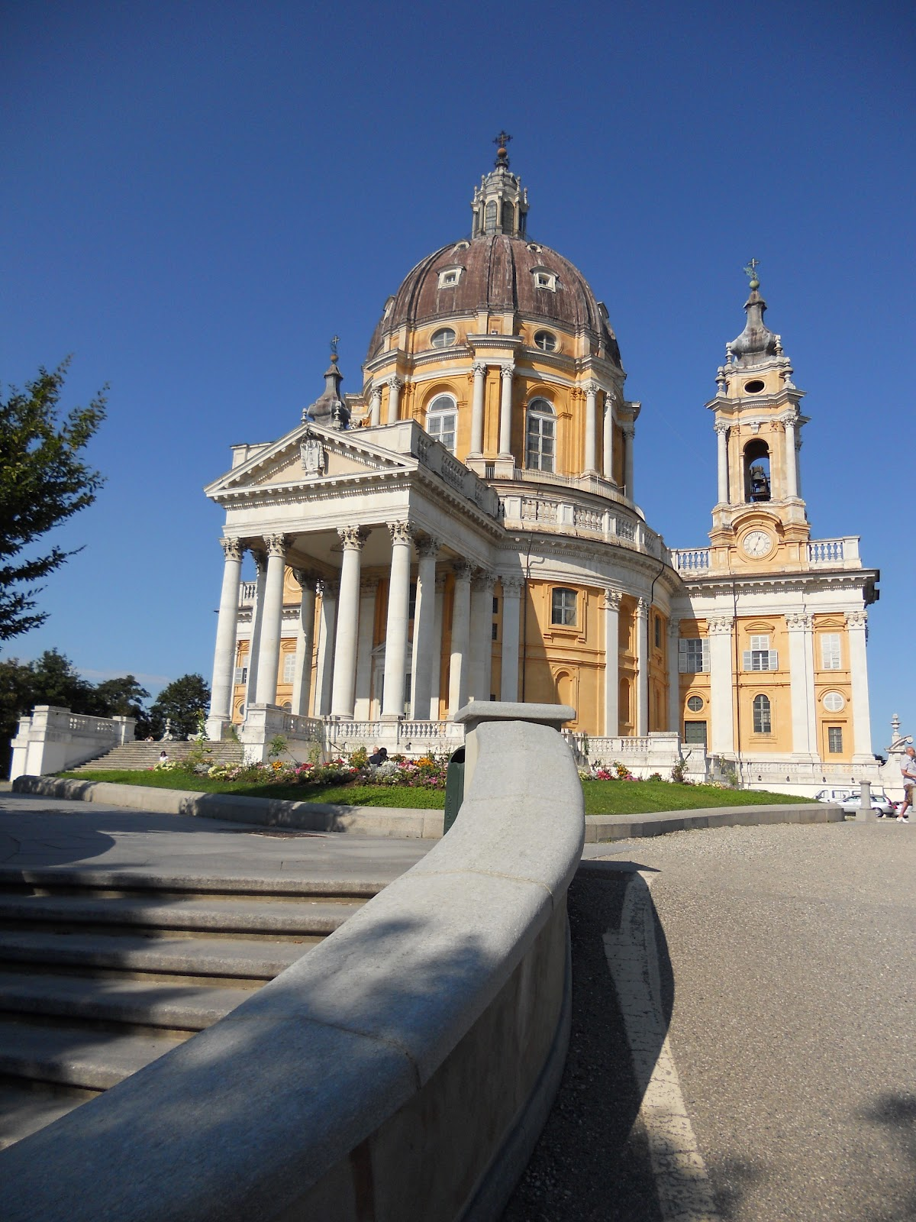

Slide 9
Mole Antonelliana
Jest nazwany dla architekta, który zbudował
go, Alessandro Antonelli . Kret jest budowa
monumentalnych proporcjach. Budowa
rozpoczęła się w 1863 roku, wkrótce po
zjednoczenia Włoch , a ukończono w 1889 r.,
po śmierci architekta. Pierwotnie pomyślany
jako synagogi , obecnie mieści się Museo
Nazionale del Cinema, i jest najwyższym
muzeum na świecie.

Slide 10
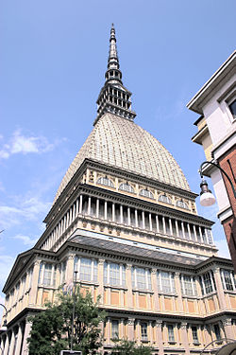
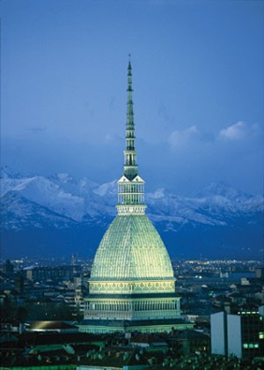

Slide 11
Castello Del Valentino
Budowla położona jest nad brzegiem rzeki Pad, w parku o tej
samej nazwie. Nazwa ta pochodzi prawdopodobnie od
zwyczaju urządzania tu corocznych bali, właśnie w dniu 14
lutego. Zamek wybudowany został prawdopodobnie w
starożytnych, jednak pierwsza wzmianka o nim pochodzi z
XIII wieku. Rezydencja ta zyskała na znaczeniu w XVII wieku,
Kiedy to córka króla Francji Henryka IV poślubiła
mając 13 lat księcia Sabaudii Wiktora Amadeusza I. Zamek
Valentino ma dwie twarze: barokową, którą pokazuje miastu
oraz i starszą, którą zobaczyć możemy od strony rzeki.

Slide 12
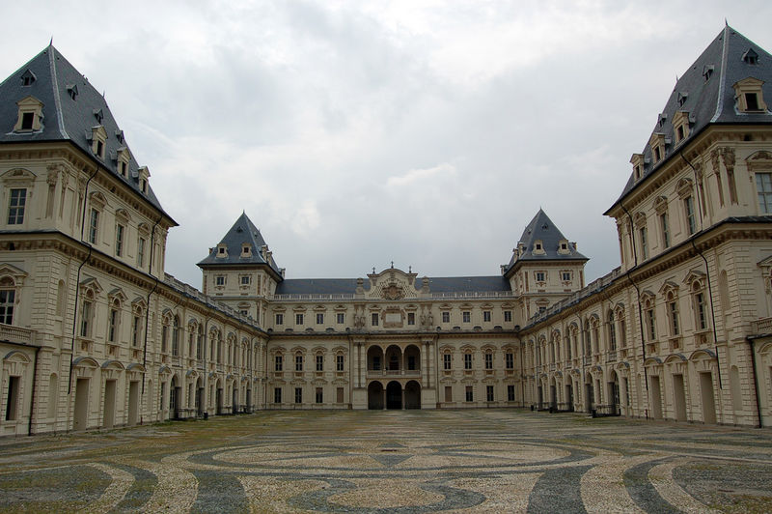

Slide 13
Bazylika De Superga
Jest to niewątpliwie jedna z bardziej znanych
Budowli Turynu. Kościół usytuowany jest na wzgórzu
Monte dei Cappuccini (660m n.p.m.). Bazylika
wybudowana została jako dziękczynienie Matce
Boskiej za odniesione zwycięstwo króla Wiktora
Amadeusza II nad armiami hiszpańską i francuską
w 1700 roku. Autorem projektu bazyliki był Filippo
Juvarra. Bazylikę wieńczy 75 metrowa kopuła,
otoczona dzwonnicami o wysokości 60 m.

Slide 14
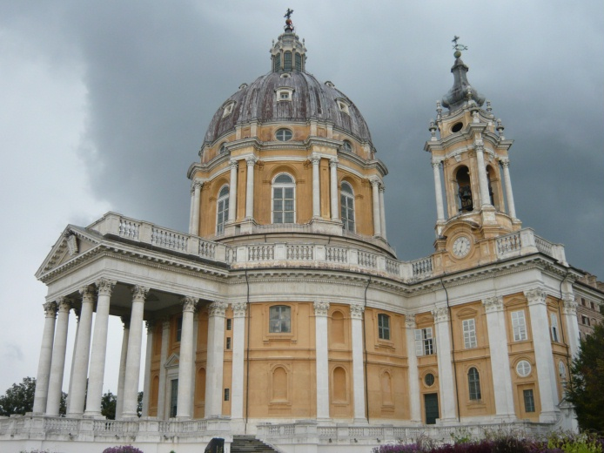

Slide 15
Muzeum Egipskie
Mieści się przy Via Accademia delle Scienze 6.
Zbiory tego muzeum zgromadził król Karol Emanuel III.
Wśród eksponatów zobaczyć możemy: przedmioty
codziennego użytku, narzędzia architektoniczne,
zdobione sarkofagi, w których umieszczono mumie, a
także takie drobne przedmioty jak kastaniety, sandały,
lnianą tunikę z 2300 roku p.n.e. oraz żywność, to jest:
zeschnięte i poczerniałe jajka, zboże i owoce granatu.

Slide 16
Eksponatami, na które warto zwrócić uwagę są: posąg
Ramzesa II
oraz grób Kha i Mirit z 1400 roku p.n.e. Na piętrze
budynku mieści się Galeria Sabaudia,
gdzie przechowywane są
eksponaty z prywatnej kolekcji książąt sabaudzkich, a
wśród nich wiele dzieł malarskich ze szkoły
piemonckiej,florenckiej,bolońskiej i weneckiej
oraz kolekcja prac artystów flamandzkich i
holenderskich.

Slide 17
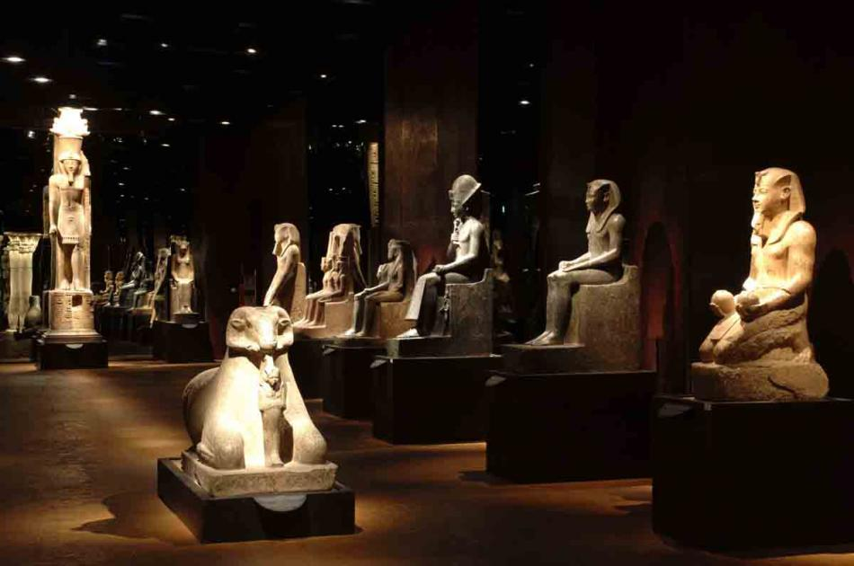

Slide 18
QUIZ

